Slide 1
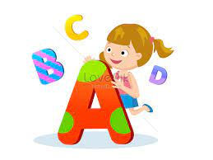
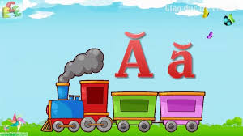
Tiết 109:
THỰC HÀNH TIẾNG VIỆT

Slide 2

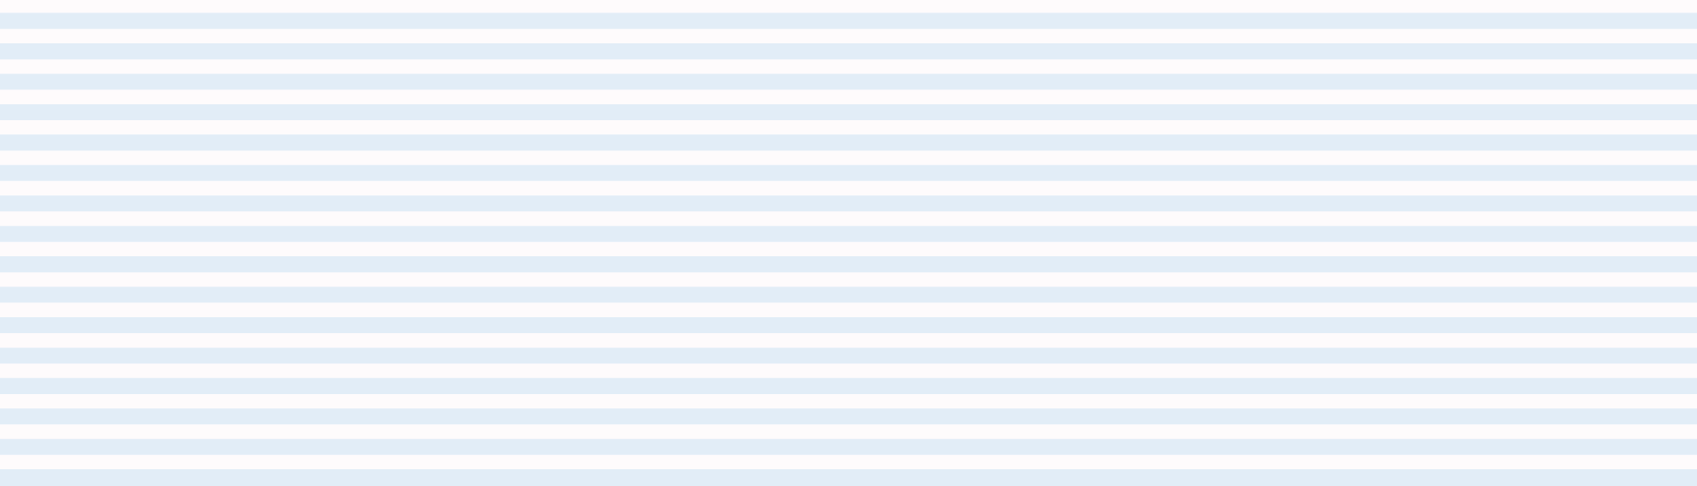

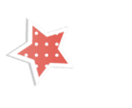
KHỞI ĐỘNG

Slide 3
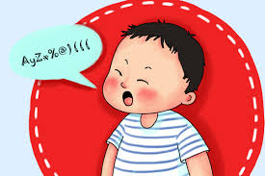
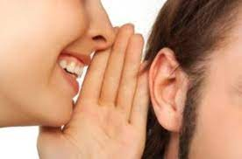
Trò chơi:
Hiểu ý đồng đội
Luật chơi: Một bạn lên bảng, một bạn dưới lớp. Bạn trên bảng sẽ được GV đưa cho các từ khóa. Bạn trên bảng sẽ gợi ý để bạn kia đoán ra các từ khóa.
* Lưu ý: không được gợi ý có bất kỳ từ nào có trong từ khóa.

Slide 4
KHÁM PHÁ KIẾN THỨC

Slide 5
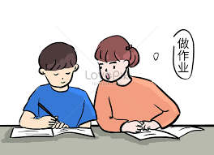

I. THUẬT NGỮ

Slide 6
Trong hai cách giải thích sau về nghiã của từ "nước", cách giải thích nào thông dụng ai cũng có thể hiểu đựơc? Cách giải thích nào không thể hiểu được nếu thiếu kiến thức về hoá học?
- Cách 1: Nước là chất lỏng không màu, không mùi, có trong sông, hồ, biển...
- Cách 2: Nước là hợp chất của các nguyên tố hi-đrô và ô-xi, có công thức là H₂O.
- Cách 1: Cách giải thích thông thường.
- Cách 2: Người nghe muốn hiểu phải có kiến thức chuyên ngành hóa học.

Slide 7
Em hãy đọc các định nghĩa sau, cho biết các định nghĩa này ở những bộ môn nào? Các từ in đậm chủ yếu được dùng trong loại văn bản nào?
- Thụ phấn là hiện tượng hạt phấn tiếp xúc với đầu nhụy.
Sinh học
- So Sánh là đối chiếu sự vật, sự việc này với sự vật, sự việc khác có nét tương đồng để làm tăng sức gợi hình, gợi cảm cho sự diễn đạt.
Ngữ văn
- Thủy triều là hiện tượng dao động, thường xuyên có chu kỳ của các khối nước trong các biển và đại dương.
Địa lý
=> Sử dụng trong các văn bản khoa học, công nghệ.

Slide 8



? Từ việc tìm hiểu các ví dụ trên em hiểu thuật ngữ là gì?
- Khái niệm: Thuật ngữ là từ hoặc cụm từ cố định, được sử dụng theo quy ước của một lĩnh vực chuyên môn hoặc ngành khoa học nhất định.

Slide 9
Ví dụ 1:
a. Muối là hợp chất mà phân tử gồm có một hay nhiều nguyên tử kim loại liên kết với một hay nhiều gốc acid.
b. Canh còn hơi nhạt, con thêm tí muối nữa đi.
? Theo em trong 2 ví dụ trên, từ “muối” nào được dùng với tư cách là thuật ngữ, từ nào được dùng với tư cách là từ ngữ thông thường?
=> Có những từ ngữ khi thì được dùng với tư cách là một thuật ngữ, khi lại được dùng như một từ ngữ thông thường.

Slide 10
Ví dụ 2:
a. Liệu con vi-rút này có biến thể nào khác hay không vẫn còn là một ẩn số.
b. Ẩn số của phương trình này là một số thập phân.
? Theo em trong 2 ví dụ trên, từ “ẩn số” nào được dùng với tư cách là thuật ngữ, từ nào được dùng với tư cách là từ ngữ thông thường?
=> Có những thuật ngữ đôi khi được dùng như từ ngữ thông thường.

Slide 11
? Em hãy nêu cách xác định thuật ngữ và nghĩa của thuật ngữ?
Cách xác định thuật ngữ:
- Cách xác định nghĩa của thuật ngữ:
+ Tìm trong Bảng tra cứu thuật ngữ.
+ Đọc các từ điển chuyên ngành...
dựa vào ngữ cảnh

Slide 12
LUYỆN TẬP

Slide 13
Bài tập 1: Chỉ ra thuật ngữ trong các câu văn và cho biết dựa vào đâu em xác định được như vậy?
a. Sam, ông chợt nhớ lại câu chuyện ngụ ngôn này khi nghĩ tới những tấm bản đồ dẫn đường cho chúng ta.
b. Từ hôm đó, được thúc đẩy bởi một sứ mệnh có tính chất mặc khải, ông đi sâu nghiên cứu triết học và trở thành nhà tư tưởng hàng đầu của thời trung đại.
c. Con chữ trên trang sách hàm chứa văn hóa của một dân tộc, mang hồn thiêng của đất nước.
d. Thời nay, với sự xuất hiện của in-tơ-nét và sách điện tử, cách đọc cũng đa dạng: đọc không chỉ là nhìn vào trang giấy và chữ in mà còn nhìn vào màn hình chiếu sáng.

Slide 14
a. Sam, ông chợt nhớ lại câu chuyện ngụ ngôn này khi nghĩ tới những tấm bản đồ dẫn đường cho chúng ta.
b. Từ hôm đó, được thúc đẩy bởi một sứ mệnh có tính chất mặc khải, ông đi sâu nghiên cứu triết học và trở thành nhà tư tưởng hàng đầu của thời trung đại.
c. Con chữ trên trang sách hàm chứa văn hóa của một dân tộc, mang hồn thiêng của đất nước.
d. Thời nay, với sự xuất hiện của in-tơ-nét và sách điện tử, cách đọc cũng đa dạng: đọc không chỉ là nhìn vào trang giấy và chữ in mà còn nhìn vào màn hình chiếu sáng.
- Căn cứ: các từ trên đều thuộc về một lĩnh vực, một ngành cụ thể:
+ Ngụ ngôn – thể loại văn học
+ Triết học – ngành khoa học
+ Văn hóa – giá trị vật chất và tinh thần do con người tạo ra
+ In-tơ-nét – một lĩnh vực của công nghệ thông tin.

Slide 15


Bài tập 2: Hãy tra từ điển hoặc các loại tài liệu thích hợp để tìm hiểu nghĩa của các thuật ngữ đã tìm được ở bài tập 1?
Thuật ngữ | Nghĩa của thuật ngữ
Ngụ ngôn
Triết học
Văn hóa
In-tơ-nét

Slide 16
Thuật ngữ | Nghĩa của thuật ngữ
Ngụ ngôn
Triết học
Văn hóa
In-tơ-nét
- Thể loại văn học, dùng văn xuôi hoặc văn vần, thường mượn chuyện loài vật để nói về việc đời nhằm dẫn đến những kết luận về đạo lý, kinh nghiệm sống.
- Khoa học nghiên cứu về những quy luật chung nhất của thế giới và sự nhận thức thế giới.
- Tổng thể nói chung những giá trị vật chất và tinh thần do con người tạo ra trong quá trình lịch sử.
Hệ thống các mạng máy tính được nối với nhau trên phạm vi toàn thế giới, tạo điều kiện cho các dịch vụ truyền thông dữ liệu, như tìm đọc thông tin từ xa, truyền các tệp tin, thư tín điện tử và các nhóm thông tin.

Slide 17
Hoạt động nhóm
Bài tập 3:
? Trong các từ ngữ in đậm ở những cặp câu trường hợp nào là thuật ngữ, trường hợp nào là từ ngữ thông thường? Cho biết căn cứ để xác định?
Nhóm 1:
cặp câu thứ nhất
Nhóm 3:
cặp câu thứ ba
Nhóm 2:
cặp câu thứ hai

Slide 18
 | Thuật ngữ | Từ ngữ thông thường
a. Cặp câu thứ nhất
b. Cặp câu thứ hai
c. Cặp câu thứ ba
- Trong một bài hát hay bản nhạc, phần được lặp lại nhiều lần khi trình diễn gọi là điệp khúc.
- Câu nói ấy lặp đi lặp lại như một điệp khúc.
- Trong thời đại ngày nay, con người đã biết tận dụng các nguồn năng lượng.
- Đọc sách là một cách nạp năng lượng cho sự sống tinh thần.
- Bản đồ là hình vẽ thu nhỏ một phần hay toàn bộ bề mặt Trái Đất lên mặt phẳng trên cơ sở toán học, trên đó các đối tượng địa lý được thể hiện bằng các kí hiệu bản đồ.
- Cháu biết không, tấm bản đồ của ông lúc ấy thật sự bế tắc.

Slide 19
 | Thuật ngữ | Từ ngữ thông thường
Căn cứ xác định:
Dựa vào các câu có sử dụng các từ đó.
Đó là những câu có tính chất định nghĩa, thuộc về một lĩnh vực nhất định. Các từ "điệp khúc", "năng lượng", "bản đồ" chỉ có một nghĩa, thuộc về chuyên môn.
- Các từ điệp khúc, năng lượng, bản đồ đều được dùng theo nghĩa chuyển.
+ Điệp khúc: sự lặp đi lặp lại trong lời nói.
+ Năng lượng: nguồn sống cho cơ thể
+ Bản đồ: sự tìm kiếm hướng đi của cuộc đời.

Slide 20
VẬN DỤNG

Slide 21

Viết đoạn văn (6-8 câu) chủ đề tự chọn. Trong đoạn văn có sử dụng thuật ngữ.
* Về hình thức
- Đảm bảo dung lượng đoạn văn.
- Đặt câu đúng câu trúc ngữ pháp.
- Trình bày sạch đẹp.
* Về nội dung:
- Chủ đề tự chọn
- Sử dụng ít nhất một thuật ngữ.

Slide 22
Nước là hợp chất của các nguyên tố hiđrô và ôxi, có công thức là H2O. Nước rất quan trọng với mọi sự sống trên trái đất. Khi cơ thể người với 70% là nước. Khi thiếu nước chỉ ba ngày là người đó có thể chết, trong khi đó, nếu thiếu thức ăn mà vẫn có nước ta có thể sống đến một tuần hoặc hai tuần. Quá trình hút chất dinh dưỡng của thực vật cũng là hút nước và muối khoáng. Nước có mặt trong toàn bộ các hoạt đông sống. Nhưng hiện nay, nguồn nước đang bị ô nhiễm nặng mà tác nhân chính đó chính là con người. Vậy nên mỗi người chúng ta hãy cố gắng giữ gìn môi trường sạch sẽ để bảo vệ chính chúng ta và tất cả sinh vật xung quanh.

Slide 23

HƯỚNG DẪN TỰ HỌC
Học bài, khái quát bài học bằng sơ đồ tư duy
Soạn bài tiếp theo:

